Slide 1

택배 봇 로봇 설계서
빅데이터 전공 조성윤
빅데이터 전공 양현규
빅데이터 전공 박종건
스마트IOT 전공 박건형
컴퓨터공학과 신재성

Slide 2
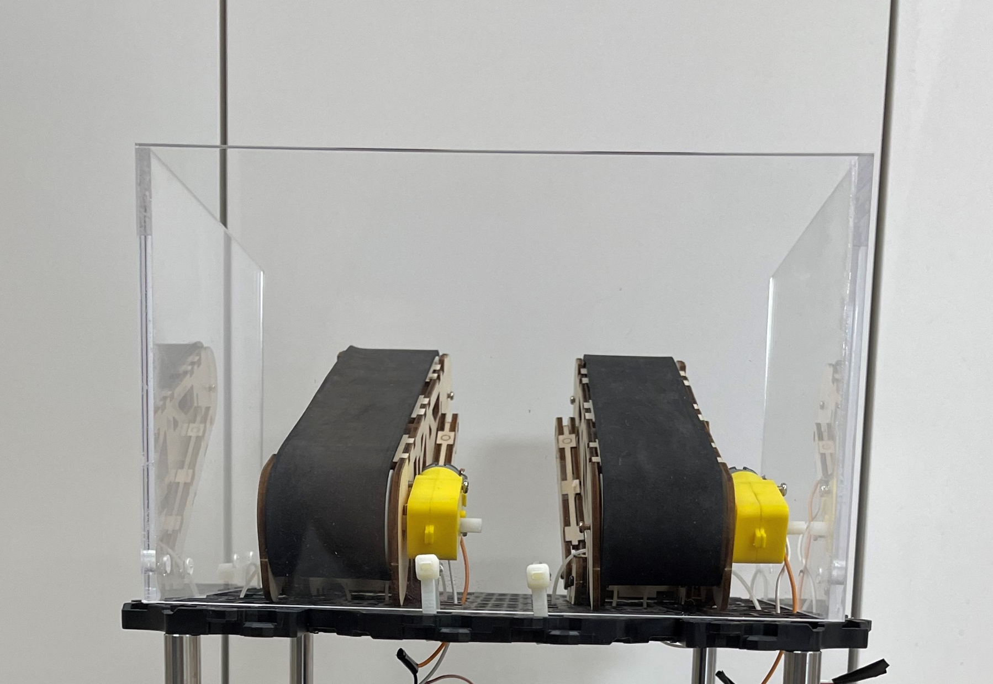

로봇 HW 설계도 – 상단(캐리어)
투명 아크릴 판 : 택배가 로봇에서 떨어지지 않도록 지지
컨베이어 벨트 : 로봇이 위치 도착 시 컨베이어 벨트를 동작 시켜 물건을 떨어트림.
(컨베이어 벨트는 DC모터로 만들어 짐)

Slide 3
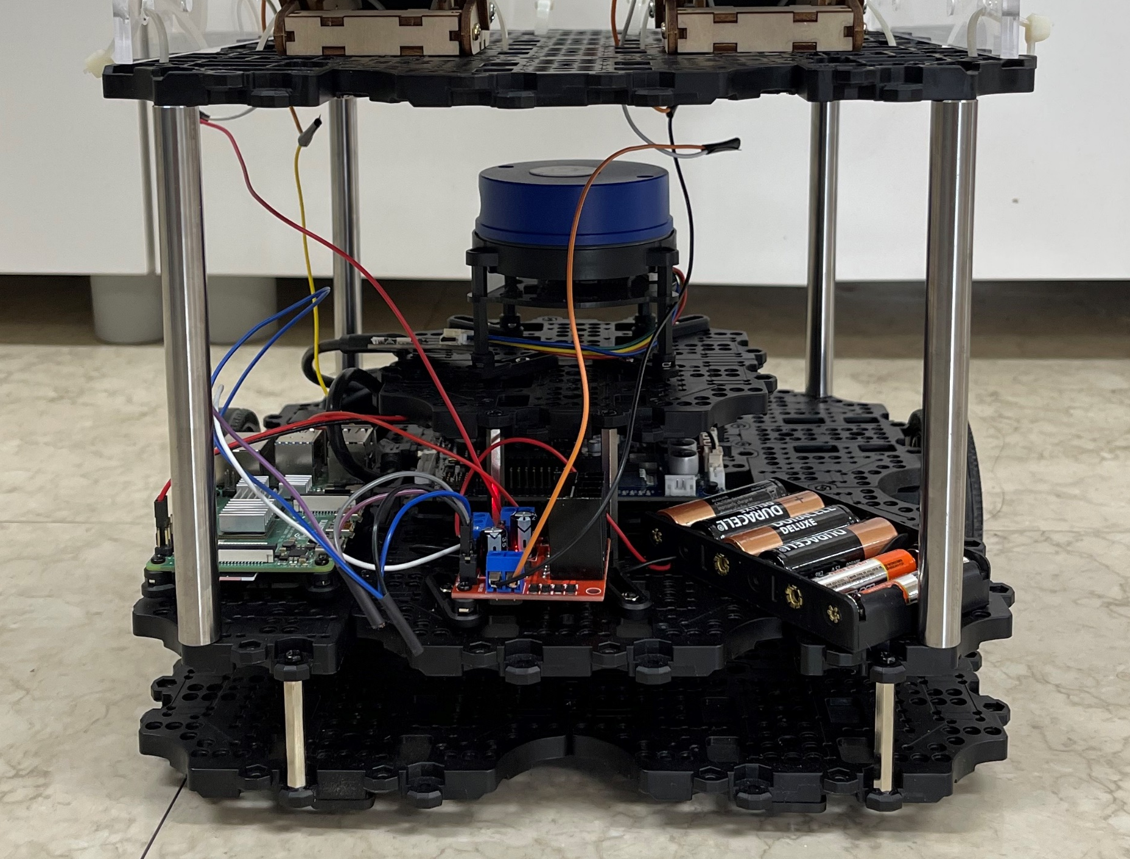
로봇 HW 설계도 – 중단(1)
금속 샤프트 : 택배 무게의 하중을 견디기 위해 두꺼운 금속 샤프트로 교체
라이더 센서 : 라이더 센서를 통해 장애물을 탐지하고 생성된 지도를 기반으로 로봇이 이동
(성능 향상을 위해 기존 LDS-01 모델에서 YD LiDAR 사의 X4 모델로 교체)
DC모터 드라이버 보드 : 컨베이어 벨트의 DC모터를 동작시키기 위한 드라이버 보드

Slide 4
로봇 HW 설계도 – 중단(2)
OpenCR : 로봇 동작 제어
Raspberry Pi 4 : 로봇의 동작을 처리하기 위한 소형 컴퓨터
(성능 향상을 위해 기존 Raspberry Pi 3에서 Raspberry Pi 4 모델로 교체)
전지 : 컨베이어 벨트에 들어가는 DC모터의 전원을 공급

Slide 5
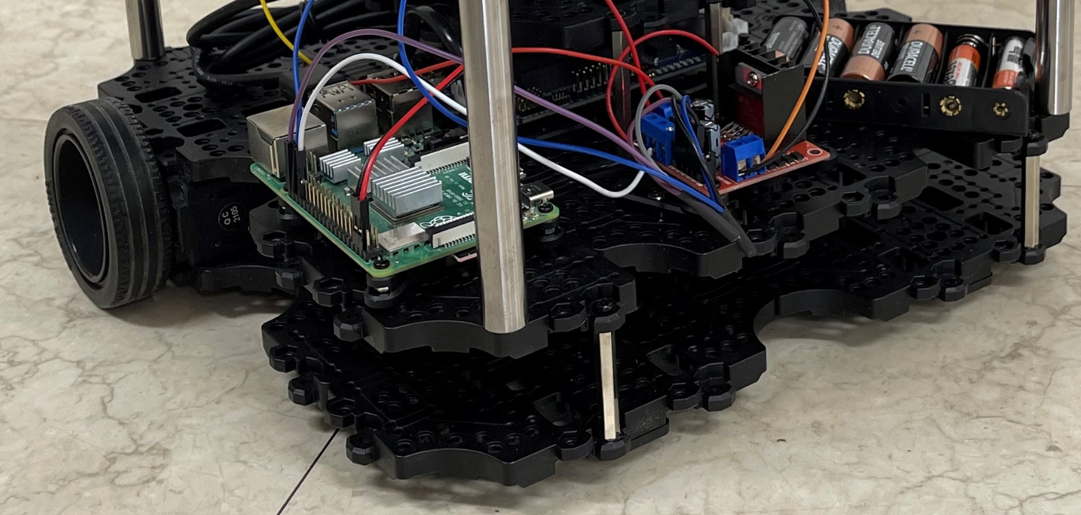
로봇 HW 설계도 – 하단
배터리 수납 공간 : 로봇에 전원을 공급해주는 배터리를 수납할 수 있는 공간
바퀴 : 로봇의 다리 역할을 하는 바퀴
(휠 지름 48.7mm, 타이어 폭 : 17.5mm)

Slide 6

로봇 HW 설계도 – 전체
컨베이어 벨트 : 컨베이어 벨트를 동작 시켜 물건을 떨어트림.
투명 아크릴 판 : 택배가 로봇에서 떨어지지 않도록 지지
컨베이어 벨트는 DC모터로 제작
금속 샤프트 : 택배 무게의 하중을 견디기 위해 두꺼운 금속 샤프트로 교체
배터리 수납 공간 : 로봇에 전원을 공급해주는 배터리를 수납할 수 있는 공간
OpenCR : 로봇 동작 제어
라이더 센서 : 라이더 센서를 통해 장애물을 탐지하고 생성된 지도를 기반으로 로봇이 이동
성능 향상을 위해 기존 LDS-01 모델에서 YD LiDAR 사의 X4 모델로 교체
바퀴 : 로봇의 다리 역할을 하는 바퀴
Raspberry Pi 4 : 로봇의 동작을 처리하기 위한 소형 컴퓨터
(휠 지름 48.7mm, 타이어 폭 : 17.5mm)
성능 향상을 위해 기존 Raspberry Pi 3에서
Raspberry Pi 4 모델로 교체
DC모터 드라이버 보드 : 컨베이어 벨트의 DC모터를 동작시키기 위한 드라이버 보드
전지 : 컨베이어 벨트에 들어가는 DC모터의 전원을 공급

